Slide 1
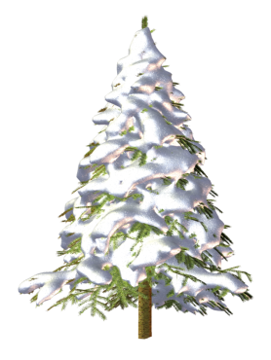
Картотека загадок
по лексической теме «Зима»
Подготовила – Волошина З.П.
воспитатель высшей квалификации
Санкт-Петербург ГБДОУ № 17 Кировского района

Slide 2
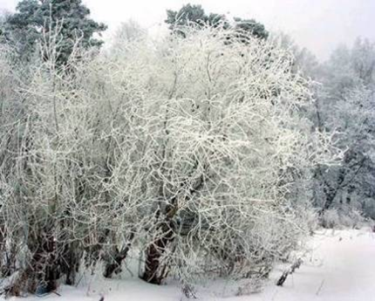
С каждым днем все холоднее,
Греет солнце все слабее,
Всюду снег, как бахрома, —
Значит, к нам пришла... (зима)
Белым пледом лес укрыт,
И медведь в берлоге спит.
Снег, как белая кайма.
Кто хозяйничал? (зима)
Во дворе замерзли лужи,
Целый день поземка кружит,
Стали белыми дома.
Это к нам пришла... (Зима)

Slide 3
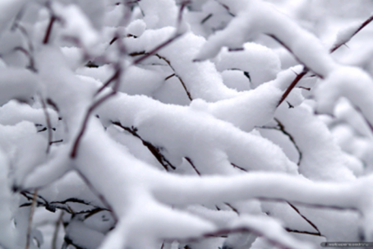
Вот какие чудеса:
Стали белыми леса,
Берега озер и рек.
Что случилось? Выпал... (снег)
Что за чудо-покрывало?
Ночью все вдруг белым стало.
Не видать дорог и рек —
Их укрыл пушистый... (снег)
Белый пух лег на дороги,
На ступеньки и пороги.
Знает каждый человек —
Этот пух зовется... (снег)
С неба он летит зимой,
Не ходи теперь босой,
Знает каждый человек,
Что всегда холодный ...
(снег)

Slide 4
С неба звездочки летят
И на солнышке блестят.
Точно в танце балеринки,
Кружатся зимой... (снежинки)
Кто-то тучу, как перину,
Разорвал наполовину
Вниз посыпались пушинки —
Серебристые... (снежинки)
Выпала из белой тучки
И попала к нам на ручки.
Эта снежная пушинка,
Серебристая... (снежинка)
Что за звездочки зима
В тучу спрятала сама?
Словно крошечные льдинки,
Эти звездочки — ... (снежинки)

Slide 5
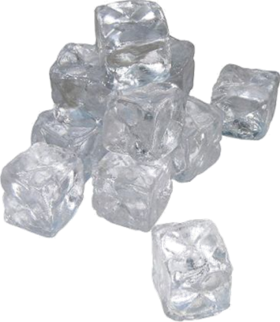
В зимний день на пруд легло
Очень скользкое стекло.
Нас в хоккей играть зовет
Синий крепкий гладкий...
(лед)
Жарким летом на плоту
По волнам я проплыву.
А зимой не нужен плот —
Превратились волны в...
(лед)
Заморозил чародей
И озера, и ручей.
Холодом дышал, и вот —
Не вода в ручье, а...
(лед)
Он когда-то был водой,
Но сменил вдруг облик свой.
И теперь под Новый год
На реке мы видим ...
(лёд)

Slide 6
Мы его слепили ловко.
Глазки есть и нос-морковка.
Чуть тепло — заплачет вмиг
И растает... (снеговик)
Человечек озорной,
Неразлучен он с метлой,
Жить в тепле он не привык.
Кто растает? (Снеговик)
Он из снега одного,
Из морковки нос его.
Чуть тепло, заплачет вмиг
И растает ...
(снеговик)
Человечек непростой:
Появляется зимой,
А весною исчезает,
Потому что быстро тает.

Slide 7
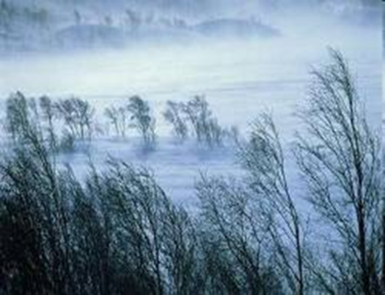
Вдоль нашего села
Бежит лошадка весела,
Под конец хвоста
Висит полон кошель овса,
Бежит да потряхивает. (Метель)
Рассыпала Лукерья
Серебряные перья,
Закрутила, замела,
Стала улица бела. (Метель)
Эту зимнюю хозяйку
Все боятся, даже зайка
Не боится лишь апрель
Снежно-белую... (Метель
Кто зимой метет и злится,
Дует, воет и кружится,
Стелет белую постель?
Это — снежная... (Метель)

Slide 8
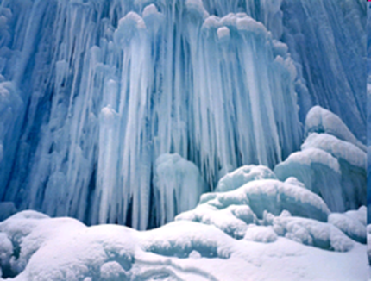
Растёт она вниз головой
Не летом растёт, а зимой.
Но солнце её припечёт —
Заплачет она и умрёт. (Сосулька)
Белая морковка
Зимой растёт. (Сосулька)
Не сосите, сорванцы,
Ледяные леденцы!
Сам глотаю я пилюльки,
Потому что ел... (Сосульки)
Висит за окошком кулёк ледяной,
Он полон капели и пахнет весной. (Сосулька)

Slide 9
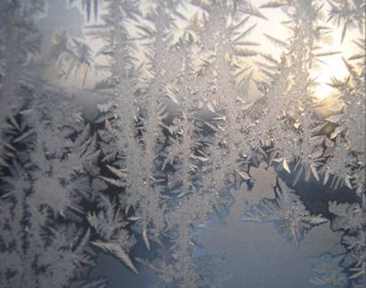
Все его зимой боятся –
Больно может он кусаться.
Прячьте уши, щёки, нос,
Ведь на улице ..
(мороз)
Дунул ветер, и мороз
Снег нам с севера принёс.
Только вот с тех самых пор
На стекле моём ...
(узор))
Чьи рисунки на окне,
Как узор на хрустале?
Щиплет всякого за нос
Зимний дедушка ...
(мороз)

